Slide 2
Clean Code

Slide 3
Was erwartet Sie?
Etwas über mich
Prinzipien & Praktiken
Einfache Beispiele

Slide 4
Wer ist das überhaupt?
Sven Strittmatter (aka. Weltraumschaf)
Mit 8 Jahren am Amiga 500 “programmiert”
2005 Studium abgeschloßen
Software Architect bei iteratec GmbH

Slide 5

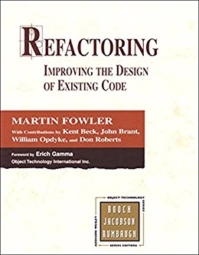

Und wie kommt der dazu?
Design Patterns (Amazon)
  natürlich überall Singleton benutzt
Martin Fowler
  Refactoring (Amazon)
  Unit Testing
testbarer Code
  Google Testing Blog
  Miško Hevery

Slide 6
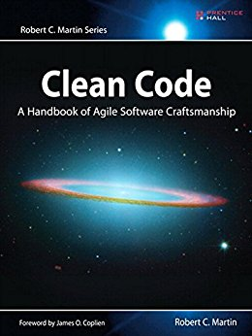
Die Softwerkskammer Karlsruhe
Robert Martin (aka. Uncle Bob)
  Software Craftsmanship
  Clean Code (Amazon)
Softwerkskammer Stuttgart

Slide 7
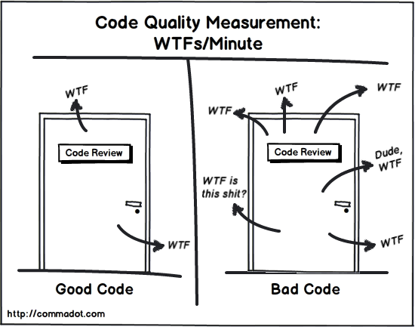
Und überall war Legacy
Broken Window Theory
Software Entropy (“software rot”)

Slide 8
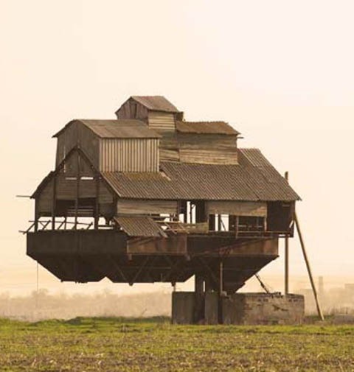
Wie vermeidet man sowas?

Slide 9
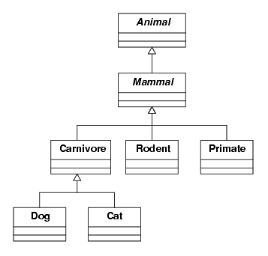
Prinzipien & Praktiken
DRY – Don’t Repet Yourself
YAGNI -You Ain’t Gonna Need It
kleine Methoden/Klassen (mag auch der JIT)
Dekomposition
Vorsicht vor Optimierung
Bevorzuge Komposition vor Vererbung
…

Slide 10
Prinzipien & Praktiken
SOLID (s. Uncle Bob)
  Single Responsibility Principle
    Mach nur ein Ding, aber das richtig.
  Open Close Principle
    Bestehender Code nicht ändern, erweitern.
  Liskov Substitution Principle
    Sollte auch für Subklassen funktionieren.
  Interface Segregation Principle
    Kleine Interfaces, statt ein großes.
  Dependency Inversion Principle
    Bsp. List<T> statt ArrayList<T>.

Slide 11
Prinzipien & Praktiken
weitere Heuristiken
  Separation of Concern
  Value vs. Service Objects
  Mutable vs. Immutable
  vermeide Seiteneffekte (pure Functions)
  benutze niemals Singleton !1elf
  vermeide Threads
    Sync. via Messages
    keine Shared Memory!

Slide 12
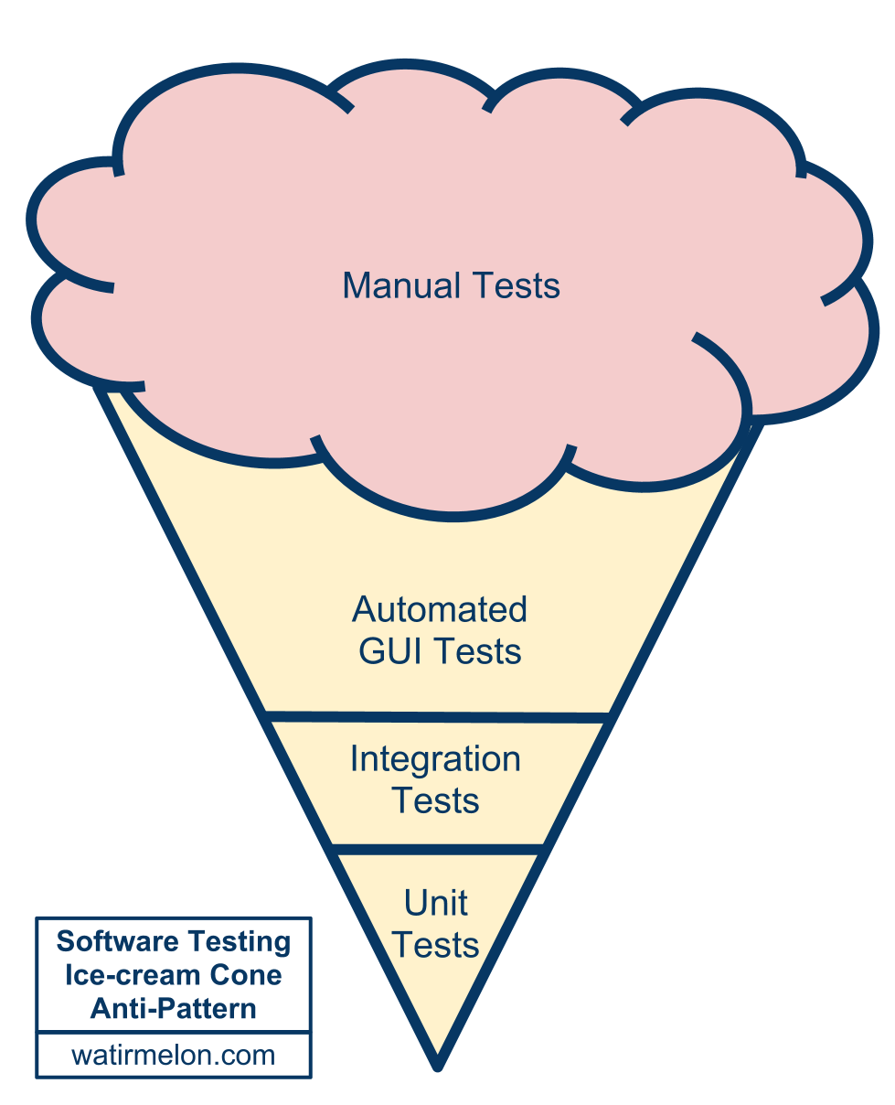
Prinzipien & Praktiken
Reviews
  Peer Reviews
  Architektur Reviews
Pair Programming
automatisierte Tests (Unit, Integration, System, UI)
Refactoring
  horizontal vs. vertikal
  commit early, commit fast
  greppen: reflection
  git bisect zur Fehlersuche

Slide 13
Tools die helfen
Testframeworks
IDE mit Refactoring-Tools
Versionskontrollsystem
Statische Code Analyse (Sonar, Valgrind, …)
Profiler (nicht raten!)

Slide 14
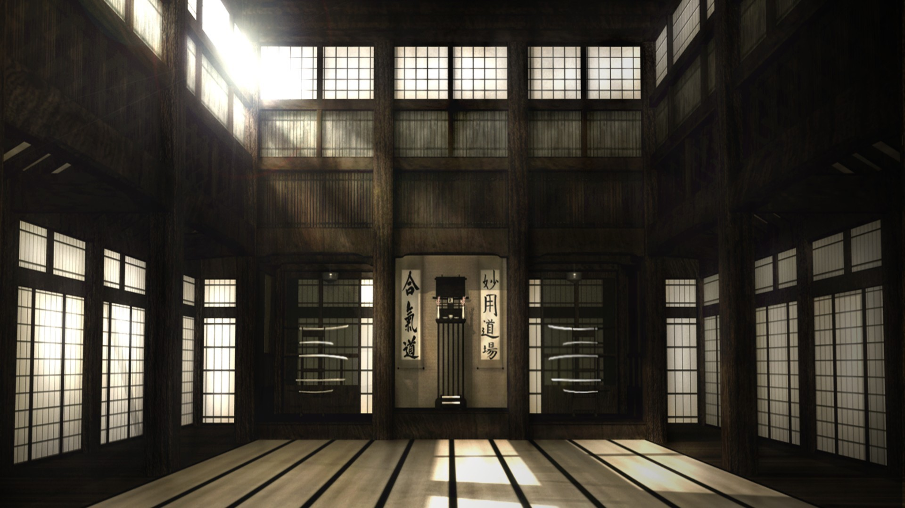
“How long will it take to master Aikido?”
a prospective student asks.
“How long do you expect to live?”
is the only respectable response.
http://sf.co.ua/12/07/wallpaper-2098786.jpg

Slide 15
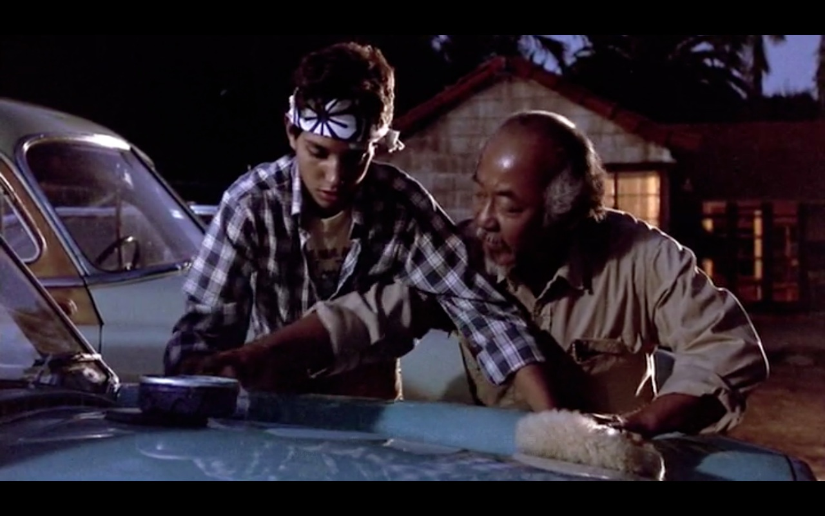
Clean Code Developer
http://clean-code-developer.de/
Versciedene Grade wie im Kampfsport
Disziplin & Selbstreflektion
Übung macht den Meister
  Coding Dojos
  Code Katas
https://www.tintup.com/blog/wp-content/uploads/2015/04/WaxOnWaxOff.jpg

Slide 16
Beispiele

Slide 17
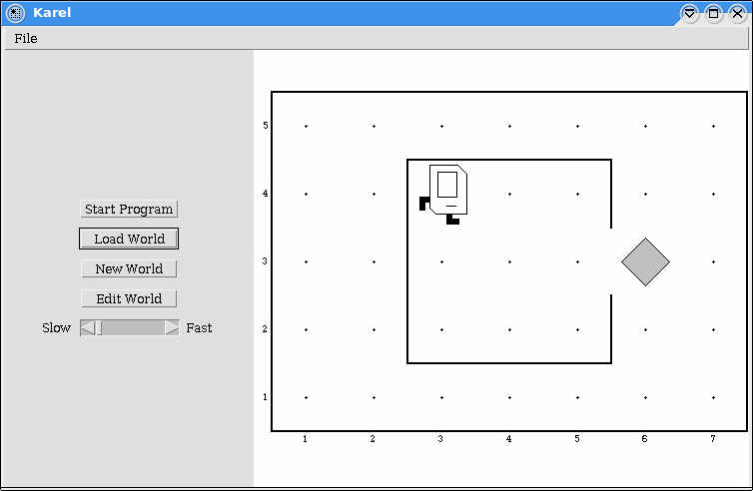
Dekomposition
Stanford University Course Programming Methodology CS106A (YouTube)

Slide 18
Dekomposition
abstract class SuperKarel {
abstract public function run();
public function beepersPresent() { /* ... */ }
public function pickBeeper() { /* ... */ }
public function putBeeper() { /* ... */ }
public function move() { /* ... */ }
public function turnArraound() { /* ... */ }
}

Slide 19
(keine) Dekomposition
class DoYourThing extends SuperKarel {
public function run() {
$this->move();
while ($this->beepersPresent()) {
$this->pickBeeper();
$this->move();
$this->putBeeper();
$this->putBeeper();
$this->turnArraound();
$this->move();
$this->turnArraound();
}
$this->move();
while ($this->beepersPresent()) {
$this->pickBeeper();
$this->turnArraound();
$this->move();
$this->putBeeper();
$this->turnArraound();
$this->move();
}
}
}

Slide 20
(mit) Dekomposition
class OurDoubleBeepers extends SuperKarel {
public function run() {
$this->move();
$this->doubleBeepersInPile();
$this->moveBackward();
}
}

Slide 21
(mit) Dekomposition
class OurDoubleBeepers extends SuperKarel {
public function run() {
$this->move();
$this->doubleBeepersInPile();
$this->moveBackward();
}
public function doubleBeepersInPile() {
while ($this->beepersPresent()) {
$this->pickBeeper();
$this->putTwoBeepersNextDoor();
}
$this->movePileNextDoor();
}
public function moveBackward() {
$this->turnAround();
$this->move();
$this->turnAround();
}
}

Slide 22
(mit) Dekomposition
class OurDoubleBeepers extends SuperKarel {
public function run() { /* … */ }
public function doubleBeepersInPile() {/* … */ }
public function moveBackward() { /* … */ }
public function putTwoBeepersNextDoor() {
$this->move();
while ($this->beepersPresent()) {
$this->moveOneBeeperBack();
}
$this->moveBackward();
}
public function movePileNextDoor() {
$this->move();
$this->putBeeper();
$this->putBeeper();
$this->moveBackward();
}
}

Slide 23
(mit) Dekomposition
class OurDoubleBeepers extends SuperKarel {
public function run() { /* … */ }
public function doubleBeepersInPile() {/* … */ }
public function moveBackward() { /* … */ }
public function putTwoBeepersNextDoor() { /* … */ }
public function movePileNextDoor() { /* … */ }
public function moveOneBeeperBack() {
$this->pickBeeper();
$this->moveBackward();
$this->putBeeper();
$this->move()
}
}

Slide 24
Dependency Injection
Goldene Regel des new-Operators:
Ok für Domänen-Klassen, nicht für Services
Ok in Tests und spezialisierten Erzeuger-Klassen, nicht in der Business-Logik

Slide 25
Dependency Injection
class FriendFinder {
public function __construct() {
$this->search = new Search();
$this->strategy = Strategy::create();
}
}
schwer zu testen (2 Abhängikeiten)
Don't do work in contructor!
keine Test-Doubles möglich
wird bei jedem Test ausgeführt
Verkompliziert Test-Setup

Slide 26
Dependency Injection
class FriendFinder {
public function __construct(Search $search, Strategy $strategy) {
$this->search = $search;
$this->strategy = $strategy;
}
}
ermöglicht Test-Doubles
nicht jeder Test braucht das volle Brett
„Ask for things, don't look for things.“

Slide 27
Dependency Injection
DI by Constructor (voriges Bsp.)
DI by Setter
  $search->setSearch(Search $s)
  $search->setStrategy(Strategy $s)
DI by Interface
  http://martinfowler.com/articles/injection.html

Slide 28
Gesetz von Demeter
Objekte sollten nur mit Objekten
in ihrer unmittelbaren Umgebung kommunizieren.
Wikipedia

Slide 29
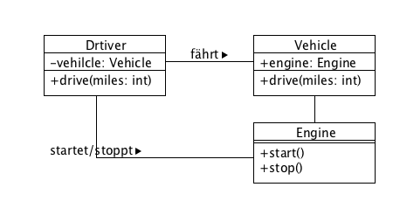
Gesetz von Demeter
class Driver {
public function drive($miles) {
$this->vehicle->engine->start();
$this->vehicle->drive($miles);
$this->vehicle->engine->stop();
}
}
schwer testbar, braucht immer Engine-Objekt
Driver eng an Engine gekoppelt
interner Status von Vehicle offen gelegt
zirkuläre Abhängigkeit

Slide 30
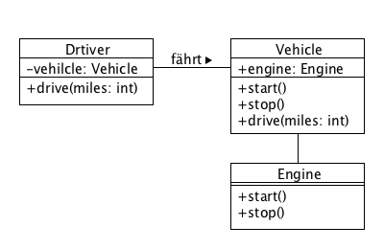
Gesetz von Demeter
class Driver {
public function drive($miles) {
$this->vehicle->start();
$this->vehicle->drive($miles);
$this->vehicle->stop();
}
}
leichter testbar
Driver und Engine entkoppelt → leichter wartbar
weniger fehleranfällig

Slide 31
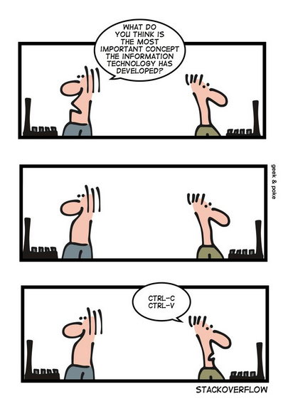
Don’t Repeat Yourself (DRY)
Jede Doppelung von Code oder auch nur Handgriffen leistet Inkonsistenzen und Fehlern Vorschub.

Slide 32
Can You See it?
try {
executeComponent(execute == null ? master : execute);
} catch (final ReplayException ex) {
finishDebugging(obj.getDomainKey());
resetDebugger();
throw ex;
} catch (final KernelException ex) {
LogManager.acquireLM().dumpStackTrace(this, VER, MN, IRecordType.TYPE_ERROR_EXC, ex);
if (this.rules != null) {
this.rules.setStatus(new LocaleStatus(ex.getMessage()));
}
finishDebugging(obj.getDomainKey());
throw ex;
} catch (final ParserException ex) {
LogManager.acquireLM().dumpStackTrace(this, VER, MN, IRecordType.TYPE_ERROR_EXC, ex);
if (this.rules != null) {
this.rules.setStatus(new LocaleStatus(ex.getMessage()));
}
handleParserException(ex);
} catch (final Exception ex) {
LogManager.acquireLM().dumpStackTrace(this, VER, MN, IRecordType.TYPE_ERROR_EXC, ex);
if (this.rules != null) {
this.rules.setStatus(new LocaleStatus(ex.getMessage()));
}
finishDebugging(obj.getDomainKey());
throw new Exception(ex.getMessage(), ex);
}

Slide 33
Can You See it?
try {
executeComponent(execute == null ? master : execute);
} catch (final ReplayException ex) {
finishDebugging(obj.getDomainKey());
resetDebugger();
throw ex;
} catch (final KernelException ex) {
LogManager.acquireLM().dumpStackTrace(this, VER, MN, IRecordType.TYPE_ERROR_EXC, ex);
if (this.rules != null) {
this.rules.setStatus(new LocaleStatus(ex.getMessage()));
}
finishDebugging(obj.getDomainKey());
throw ex;
} catch (final ParserException ex) {
LogManager.acquireLM().dumpStackTrace(this, VER, MN, IRecordType.TYPE_ERROR_EXC, ex);
if (this.rules != null) {
this.rules.setStatus(new LocaleStatus(ex.getMessage()));
}
handleParserException(ex);
} catch (final Exception ex) {
LogManager.acquireLM().dumpStackTrace(this, VER, MN, IRecordType.TYPE_ERROR_EXC, ex);
if (this.rules != null) {
this.rules.setStatus(new LocaleStatus(ex.getMessage()));
}
finishDebugging(obj.getDomainKey());
throw new Exception(ex.getMessage(), ex);
}

Slide 34
Can You See it?
try {
executeComponent(execute == null ? master : execute);
} catch (final ReplayException ex) {
finishDebugging(Obj.getDomainKey());
resetDebugger();
throw ex;
} catch (final KernelException ex) {
LogManager.acquireLM().dumpStackTrace(this, VER, MN, IRecordType.TYPE_ERROR_EXC, ex);
if (this.rules != null) {
this.rules.setStatus(new LocaleStatus(ex.getMessage()));
}
finishDebugging(obj.getDomainKey());
throw ex;
} catch (final ParserException ex) {
LogManager.acquireLM().dumpStackTrace(this, VER, MN, IRecordType.TYPE_ERROR_EXC, ex);
if (this.rules != null) {
this.rules.setStatus(new LocaleStatus(ex.getMessage()));
}
handleParserException(ex);
} catch (final Exception ex) {
LogManager.acquireLM().dumpStackTrace(this, VER, MN, IRecordType.TYPE_ERROR_EXC, ex);
if (this.rules != null) {
this.rules.setStatus(new LocaleStatus(ex.getMessage()));
}
finishDebugging(obj.getDomainKey());
throw new Exception(ex.getMessage(), ex);
}

Slide 35
Komposition vor Vererbung
“Because inheritance exposes a subclass
to details of its parent's implementation,
it's often said that
inheritance breaks encapsulation.”
Gang of Four

Slide 36
Komposition vor Vererbung
Komposition fördert die lose Kopplung und die Testbarkeit eines Systems und ist oft flexibler.

Slide 37
Komposition vor Vererbung
2 Konzepte in der OOP
1. Whitebox-Reuse (Vererbung)
2. Blackbox-Reuse (Komposition)

Slide 38
Komposition vor Vererbung
Whitebox-Reuse (Vererbung):
Subklasse abhängig von Elternklasse
→ unnötige Komplexität (große Hierarchien, Mehrfachvererbung)
→ schlecht testbar (großer Scope, Dependencies)
→ statisch, Implementierung nicht zur Laufzeit tauschbar.

Slide 39
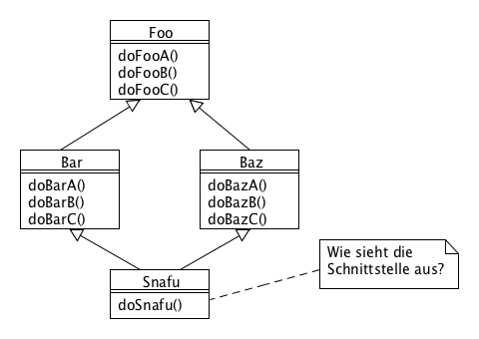
Komposition vor Vererbung

Slide 40
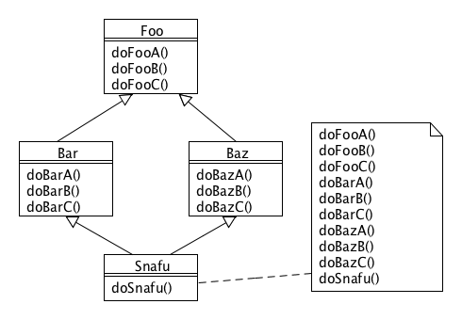
Komposition vor Vererbung

Slide 41
Komposition vor Vererbung
Blackbox-Reuse (Komposition):
Fördert die Entkopplung, wenn man geeignete Interfaces benutzt.

Slide 42
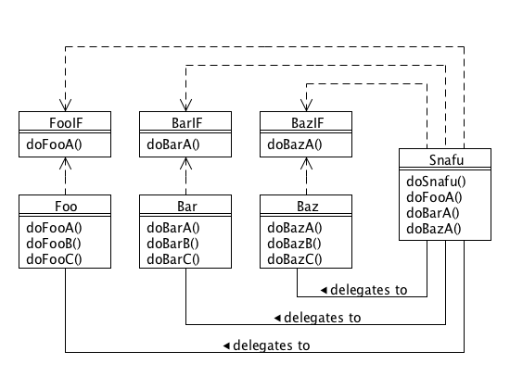
Komposition vor Vererbung

Slide 43
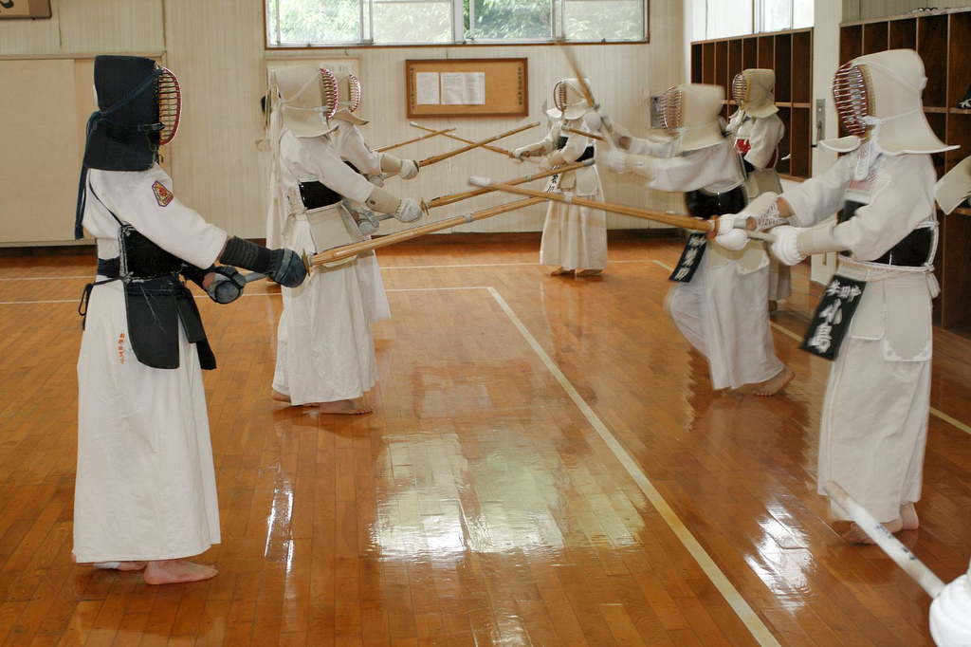
Fragen & Diskussion
https://c1.staticflickr.com/4/3177/2556117468_e821acd407_b.jpg
Slides: https://github.com/Weltraumschaf/Slides/tree/master/CleanCode

